Slide 1
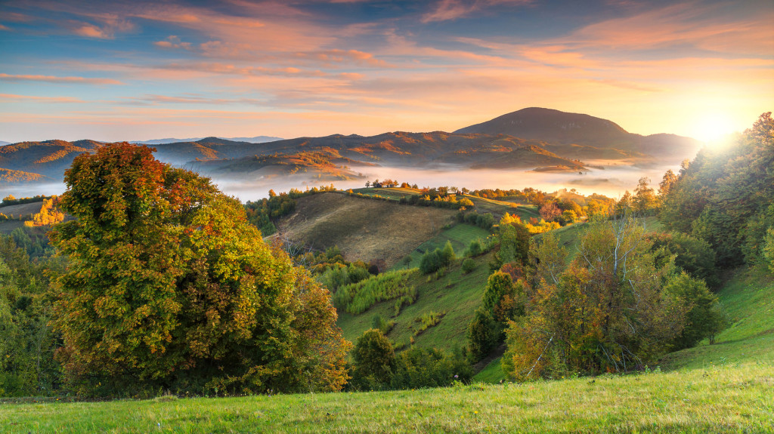
Határtalanul
Erdély

Slide 2
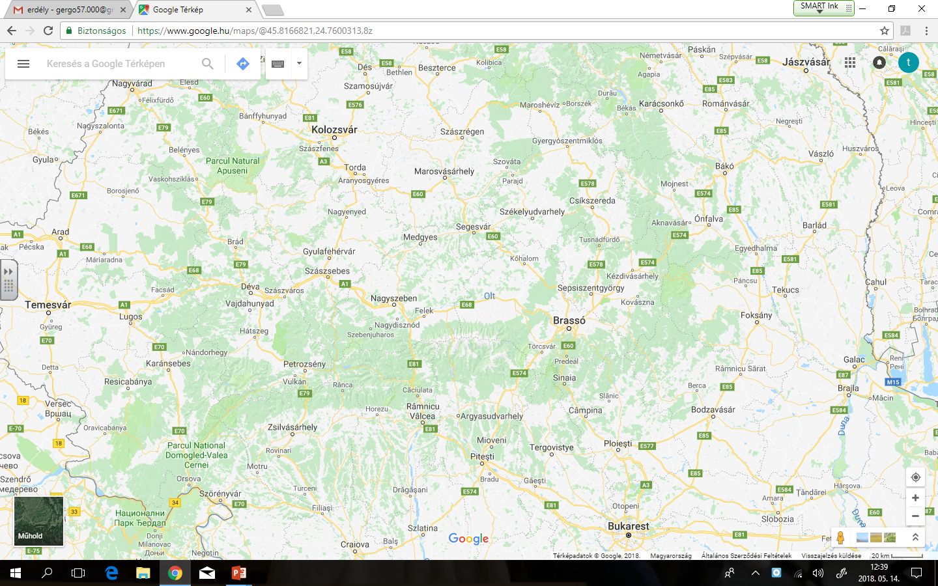

Slide 3
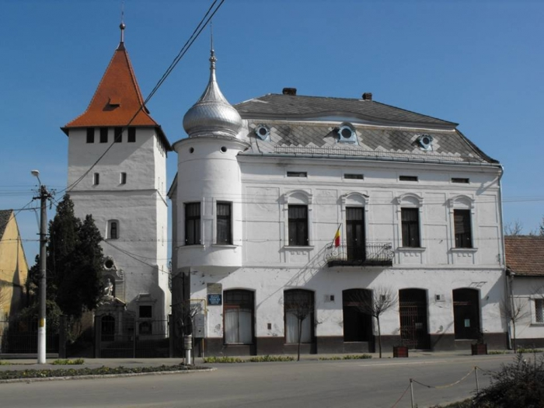
Nagyszalonta
Elhelyezkedése:
Nagyszalonta a Köles-ér partján fekvő Bihar megyei falu. 14 kilométerre található a Nagyszalonta - Méhkerék határátkelőtől.
1817. március 2-án itt született Arany János.

Slide 4
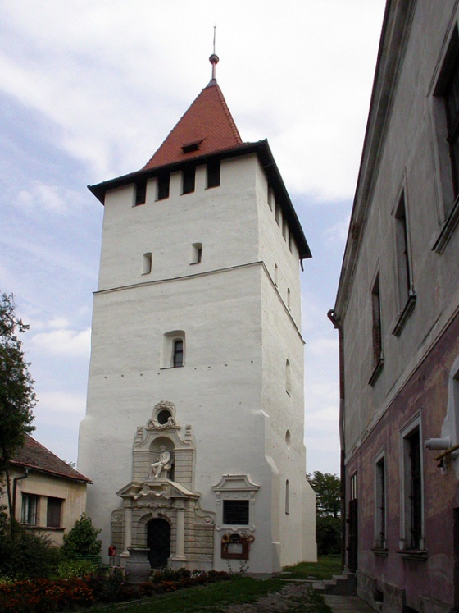
Öreg torony-Csonka torony
Nagyszalonta jelképe a Csonka-torony.
Az épületet a törökök támadása után ide telepített hajdúk
építették. Védelmi célokat szolgált.

Slide 5
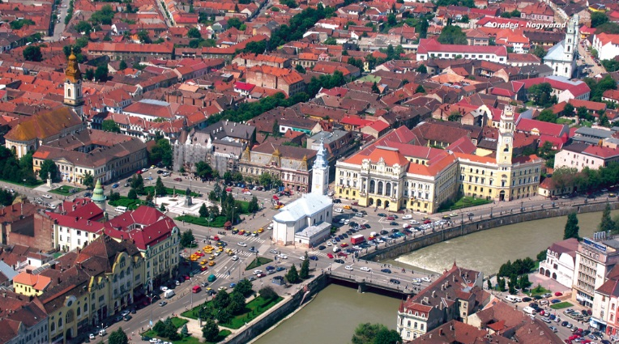
Nagyvárad
A romániai Bihar megye székhelye, megyei jogú város a Partiumban, a Körösvidéken, a Sebes-Köröspartján A település a régió legnagyobb városa.

Slide 6
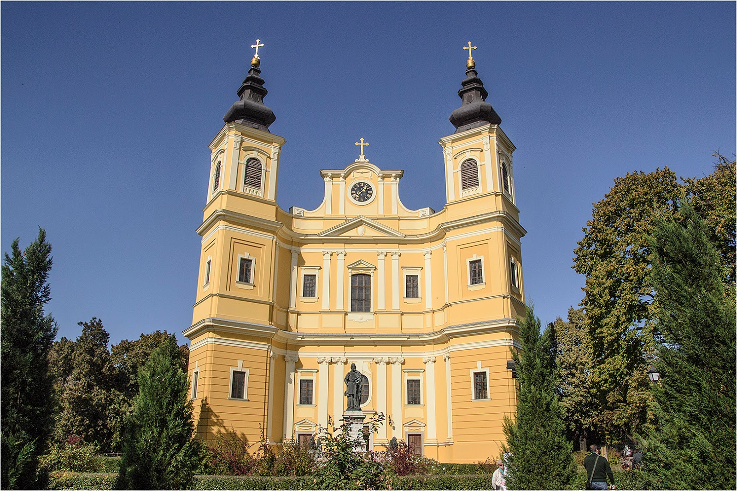
A nagyváradi római katolikus székesegyház

Slide 7
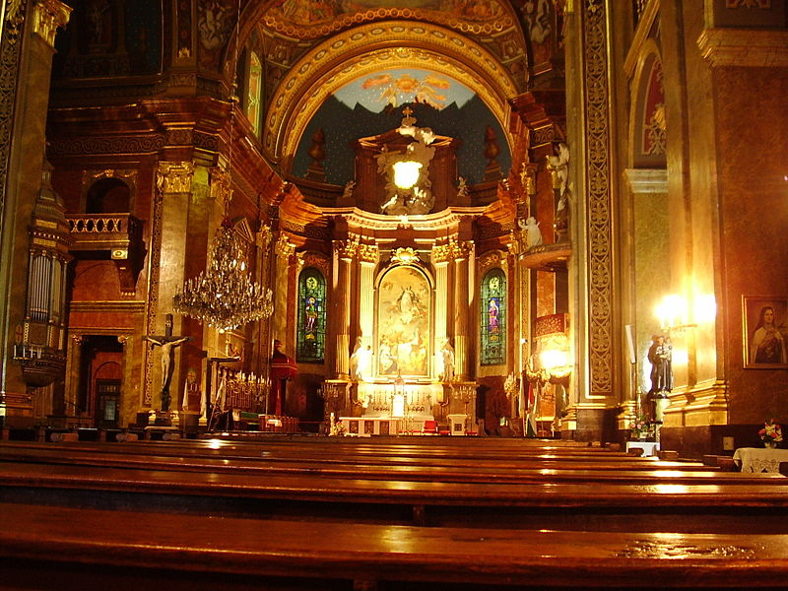
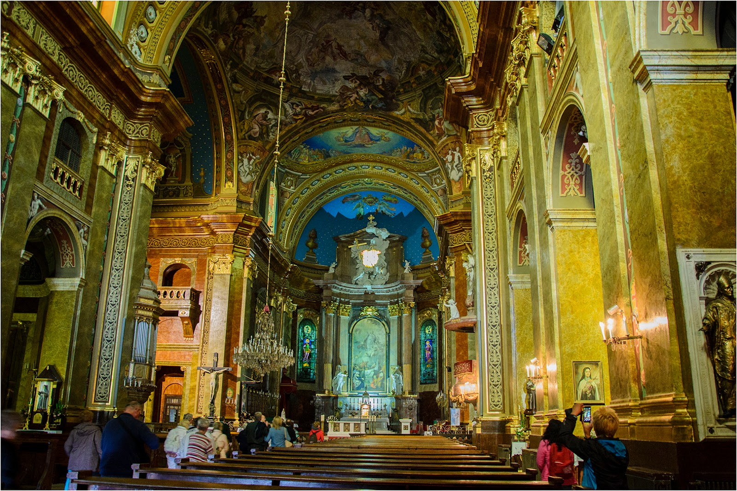
A nagyváradi római katolikus székesegyház a legnagyobb barokk stílusban épült templom Romániában.

Slide 8
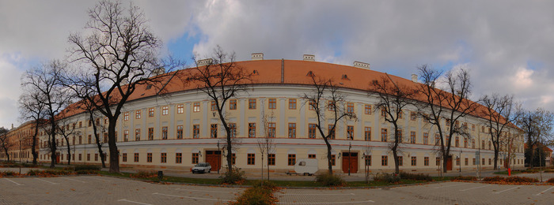
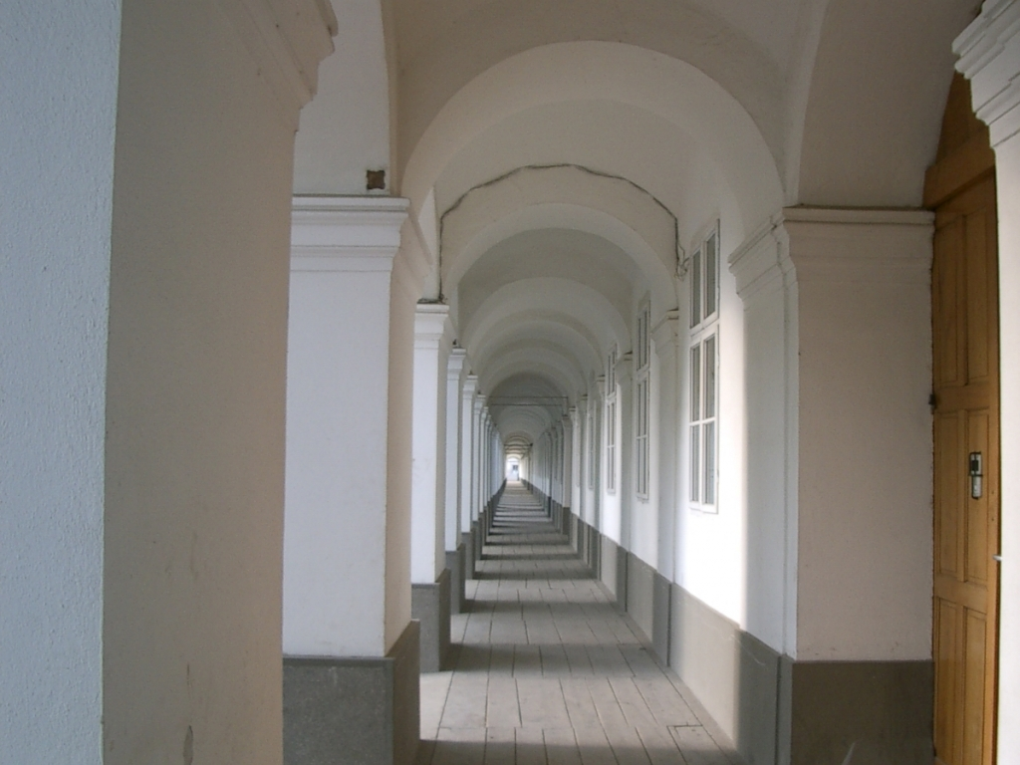
Kanonok sor
Barokk emléképület Nagyváradon. Szerves része Nagyvárad barokk negyedének.

Slide 9
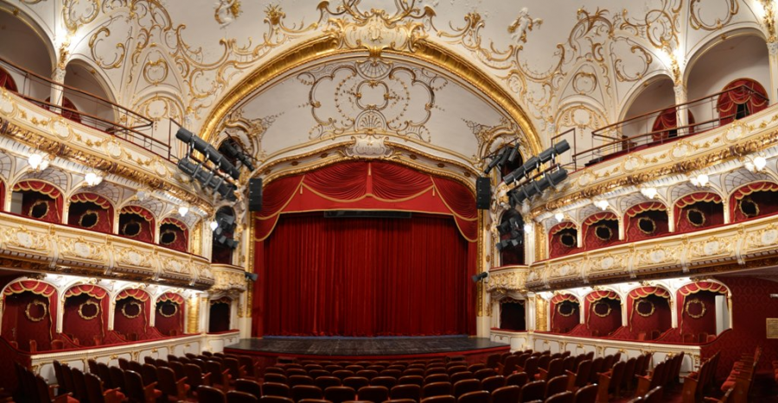
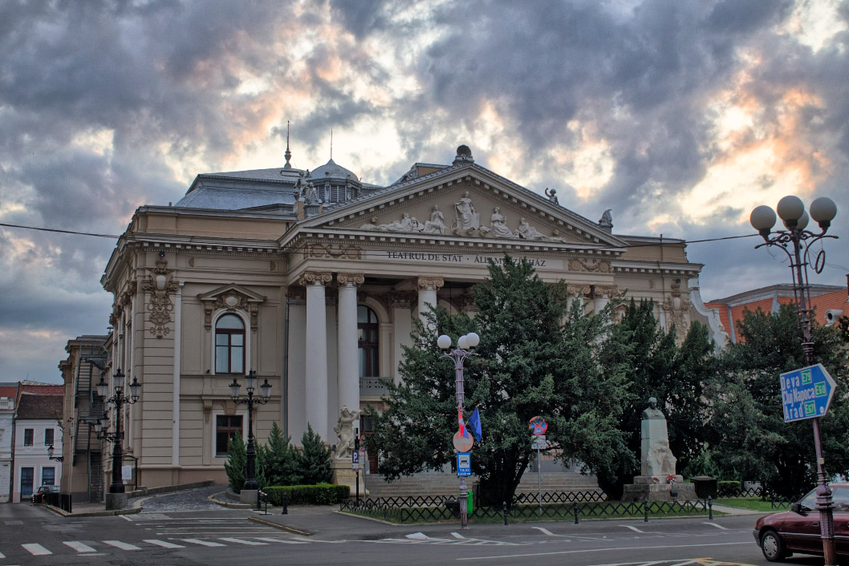
Szigligeti Színház

Slide 10
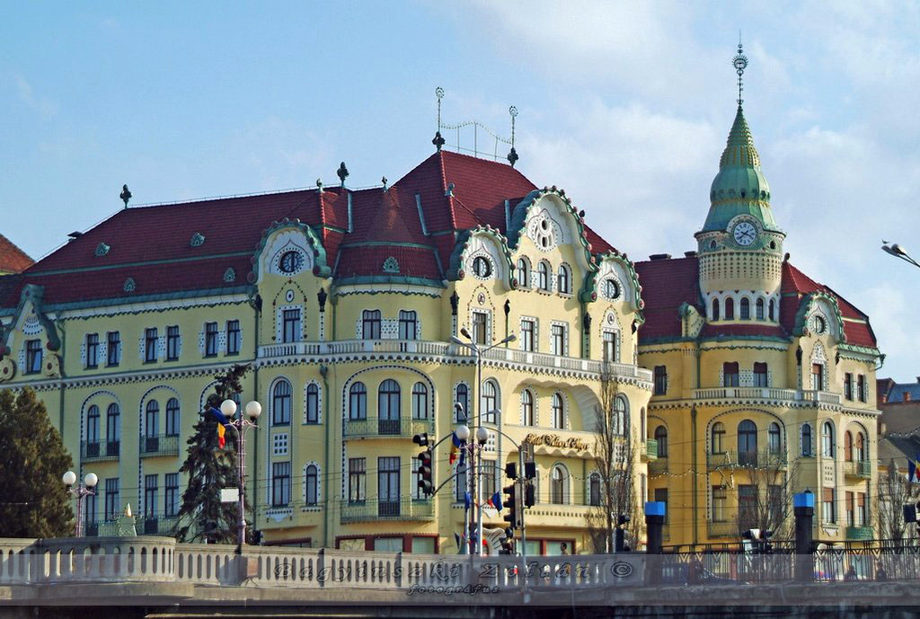
Sas palota

Slide 11
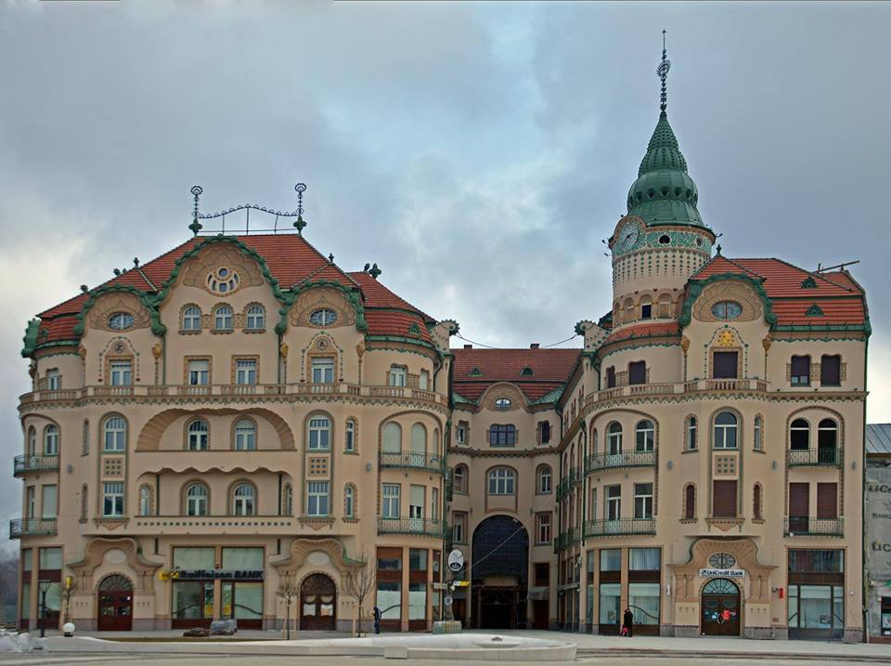
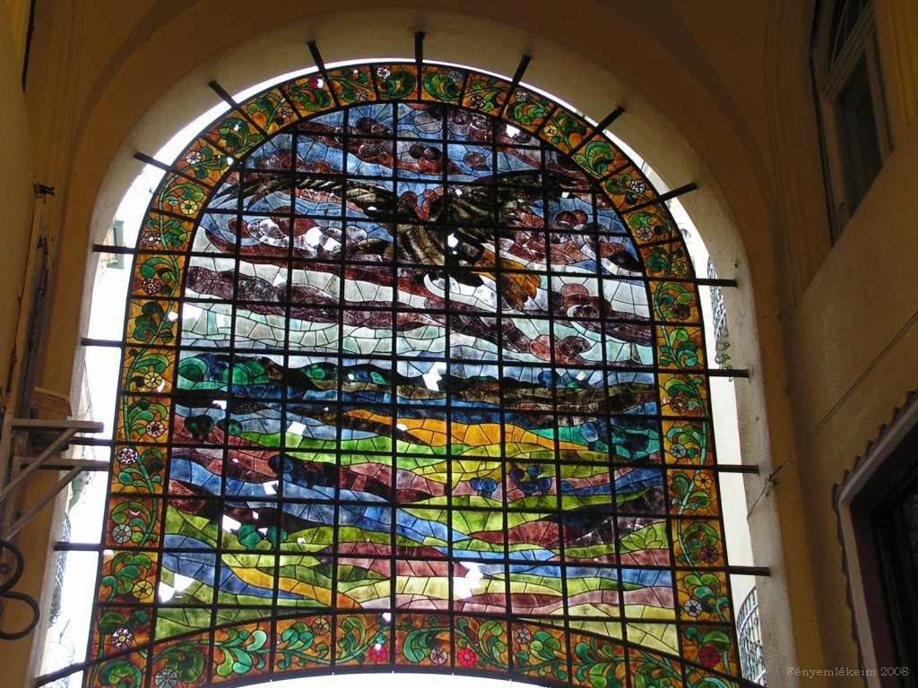
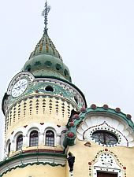
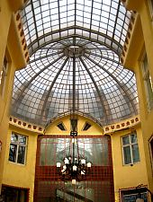
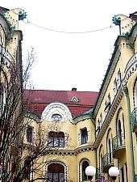
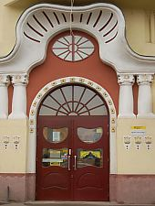
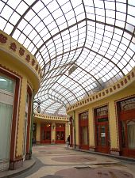
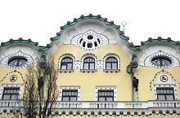

Slide 12
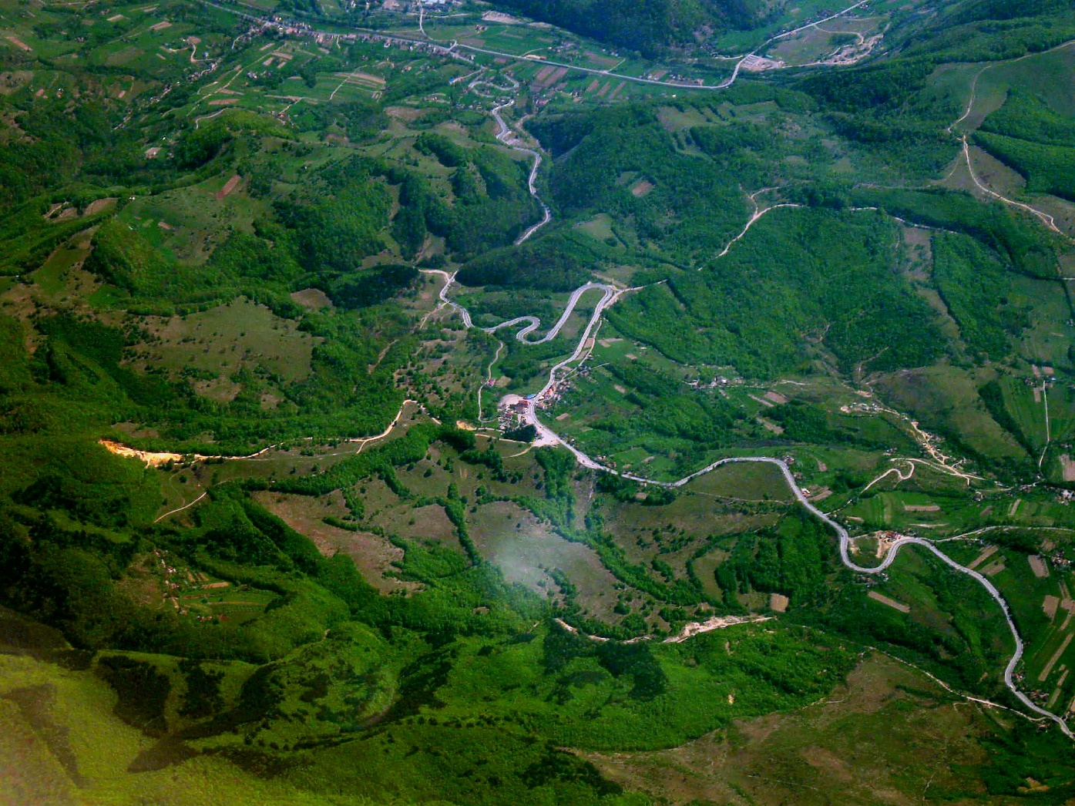
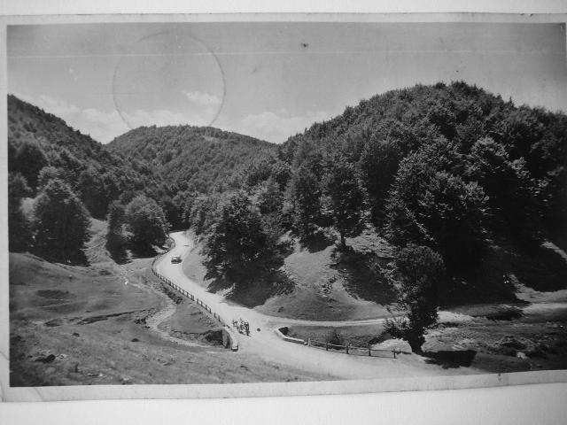
Király-hágó
A Király-hágó, más néven Erdély kapuja, egy 582 méter magasságban található hágó. A kiegyezés után az Erdély megnevezés helyett gyakran a Királyhágón túl-t használták. Mellette található az ugyanígy nevezett falu is.
A régi kép 1940-ből származik.

Slide 13
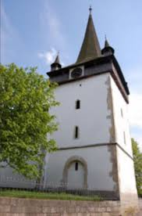
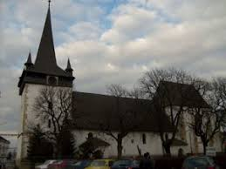
Bánffyhunyad Kalotaszeg fővárosa
Kalotaszeg történelmi központja. A református templomkertben található a magyar Szent Koronát mintázó millenniumi emlékmű.
A bánffyhunyadi Magyar Hősök emlékköve a református templomkertben található.

Slide 14
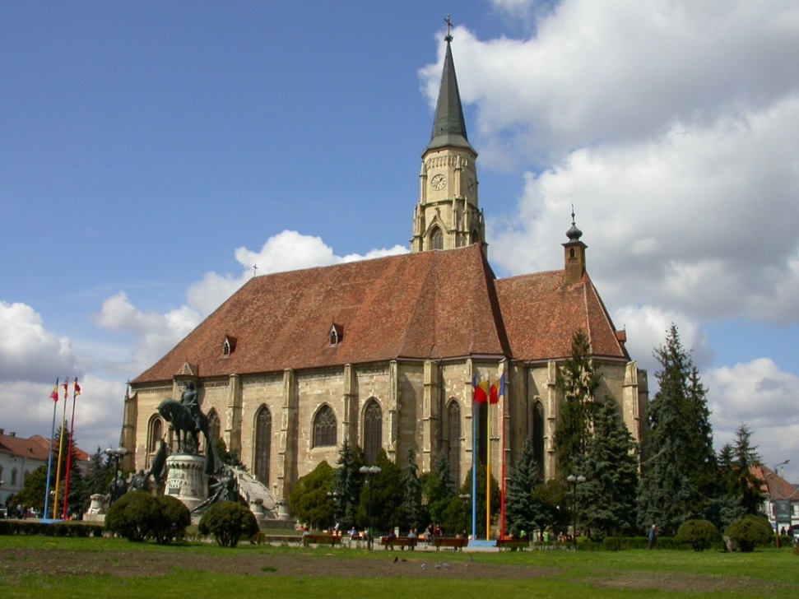
Kolozsvár Szent Mihály Templom
A Kolozsvári Szent Mihály-templom Erdély második legnagyobb alapterületű temploma. Kolozsvár főterén áll. 76 méteres tornya (a kereszttel együtt 80 méter) a legmagasabb erdélyi templomtorony.

Slide 15
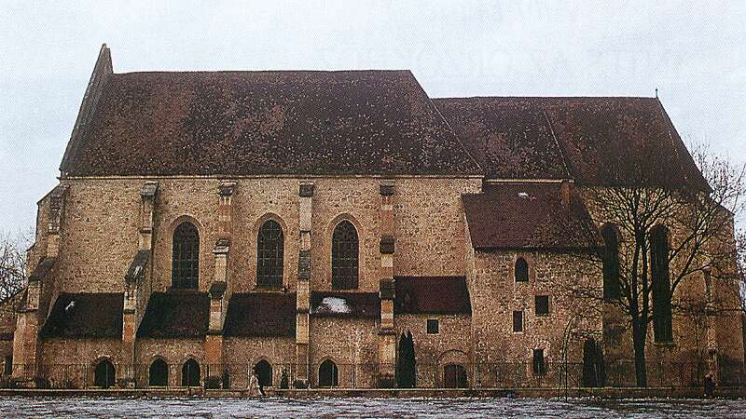
Kolozsvár Farkas utcai református templom
A köztudat az erdélyi református egyház főtemplomának tartja, mivel hagyományosan itt iktatták be a püspököket.

Slide 16
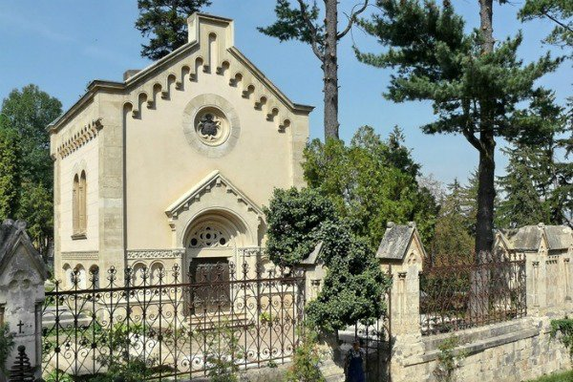
Házsongárdi temető
A Házsongárdi temető Kolozsvár történelmi temetőkertje.
Sok magyar híresség nyugszik itt, pl.:püspökök a MTA tagjai, írók, költők, többek között Fazekas Mihály.
Ritka szép fekvése, dús növényzete, monumentális emlékművei már a 19. századvégén híressé tették.

Slide 17
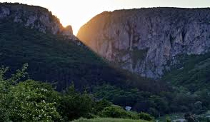
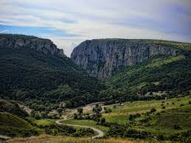
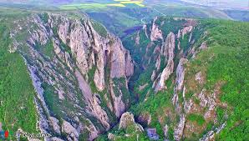
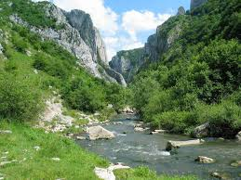
A Tordai Hasadék
A tordai hasadék a vulkáni alkotás egyik legbámulatosabb remeke; itt egy hegylánc tetejétől a talapjáig kettérepedve. A két fal kiálló sziklái és mélyedései még most is egymásba illenek.

Slide 18
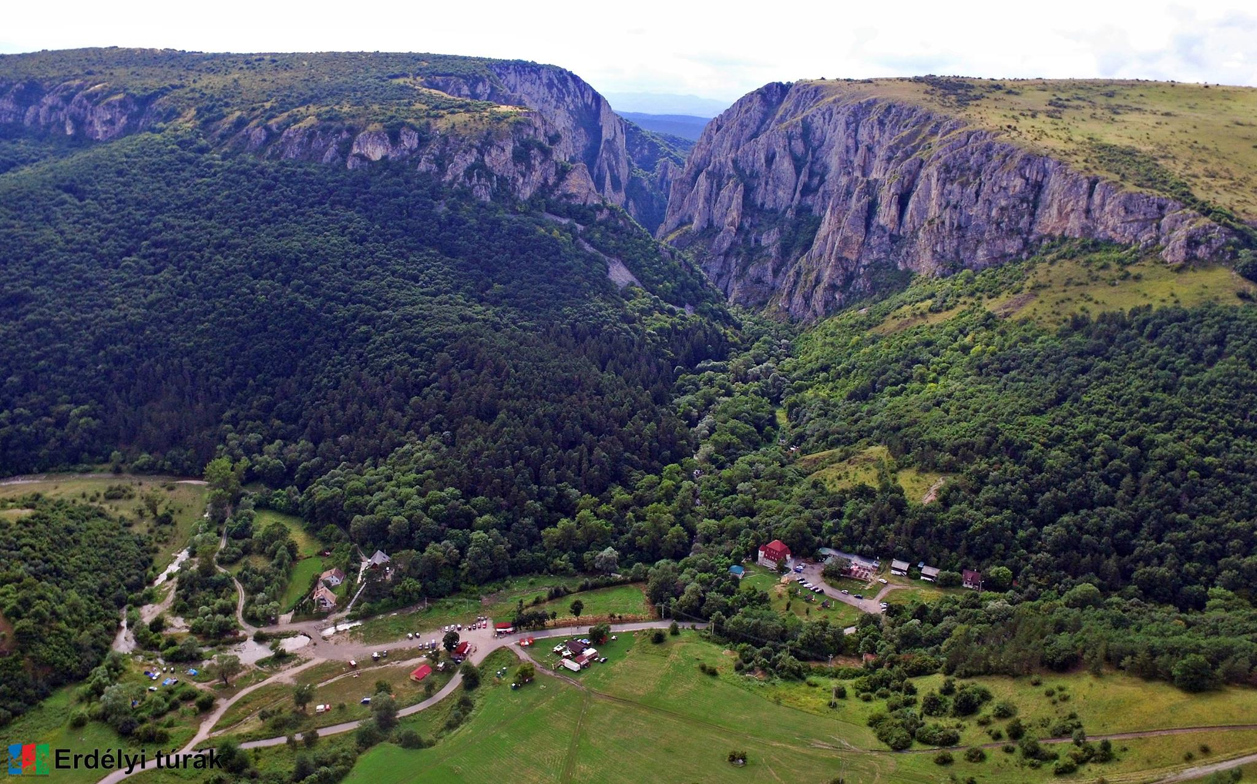
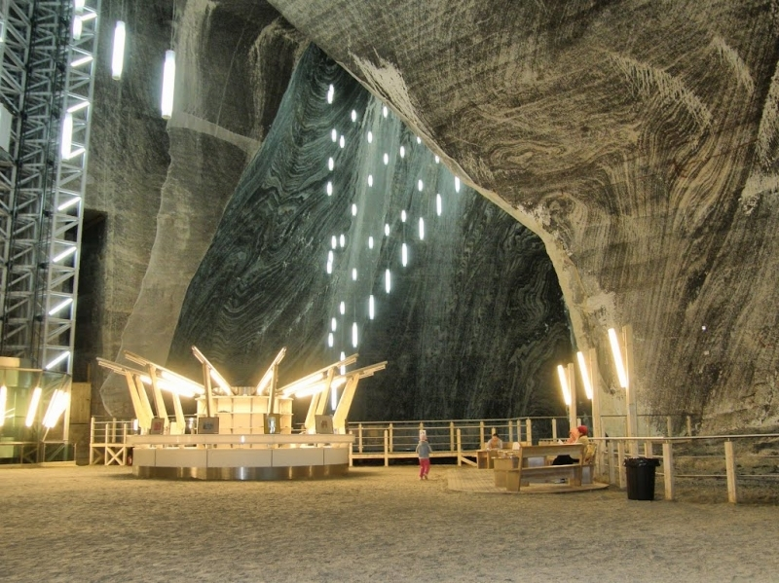
A tordai hasadék a vulkáni alkotás egyik legbámulatosabb remeke; itt egy hegylánc tetejétől a talapjáig kettérepedve.
A kb. 2 km hosszú szakadékon az Aranyosba ömlő Hesdát-patak folyik át. Ezek a sziklafalak 250-300 méter magasak. A falakban 32 feltárt barlang van, ezek közül a legnagyobb a Porlik-barlang.
A város híres sóbányájával is büszkélkedhet. A bánya a 17. századtól 1932-ig működött. A második világháborúban légvédelmi búvóhelyként használták, később pedig sajtot érleltek a járatokban. Az 1990-es évek eleje óta látogatható turisztikai nevezetesség. Levegője jótékony hatású légúti betegségekben szenvedők számára.

Slide 19
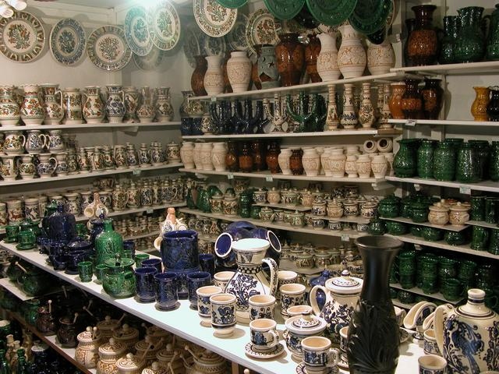
Korond
Korond falu a romániai Hargita megyében, Korond község központja. A Sóvidék legnevezetesebb települése, iparművészeti, idegenforgalmi és művelődési központja.

Slide 20
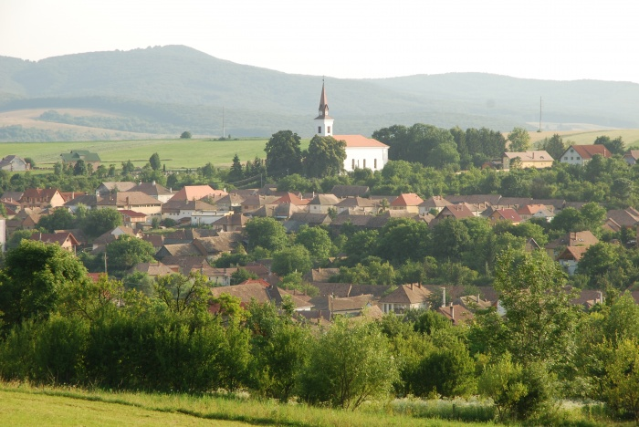
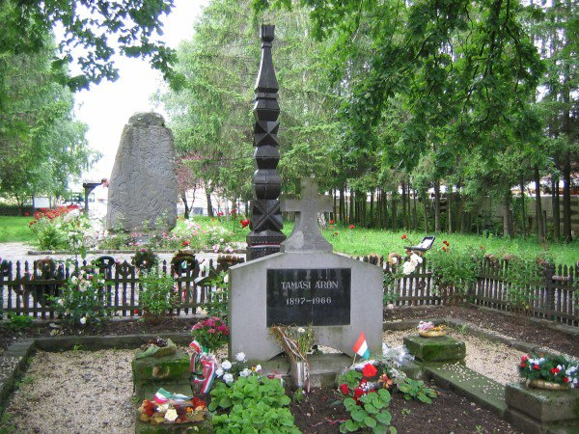
Farkaslaka
Falu Romániában Hargita megyében.
Tamási Áron is itt született 1897-ben.

Slide 21
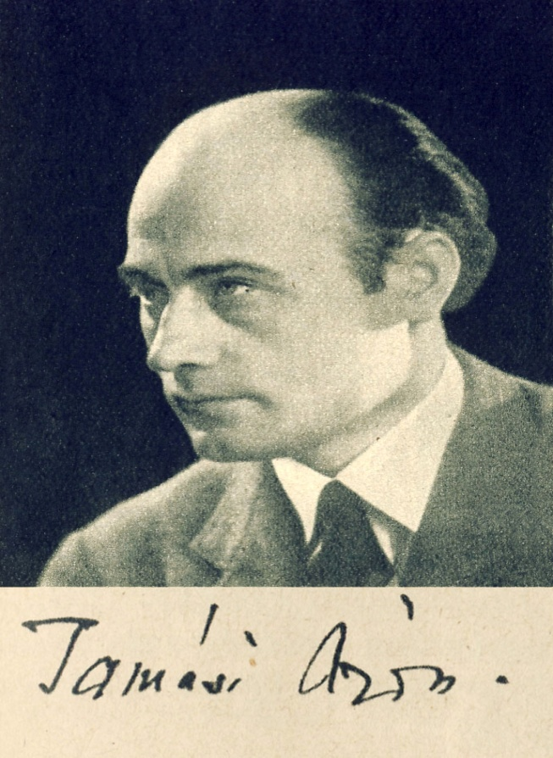
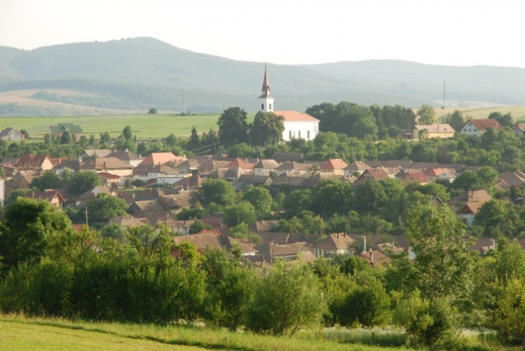
Tamási Áron
1897. szeptember 19-én született Farkaslakán.
Apja Tamás Dénes, földműves, anyja Fancsali Márta.
Kilencéves korában pisztollyal ellőtte a bal hüvelykujját, ezért a szülők úgy határoztak, hogy taníttatni fogják, mert nem lesz képes elvégezni a gazdasági munkát.
1904-től Farkaslakán járt elemi iskolába, majd a székelyudvarhelyi katolikus főgimnázium tanulója (amit halála után róla neveznek majd el).
1916-ban behívták katonának. Őrvezetőként az olasz frontra került.
1918-ban megkezdte jogi tanulmányaita kolozsvári egyetemen, majd 1921-ben, miután diplomát szerzett, a Kereskedelmi Akadémián tanult tovább, ahol 1922-ben kapott diplomát.
Nevét megváltoztatta Tamás Jánosról Tamási Áronra.
Tanulmányai befejeztével banktisztviselőként helyezkedett el előbb Kolozsváron, majd Brassóban.
Születési helye: Farkaslaka

Slide 22
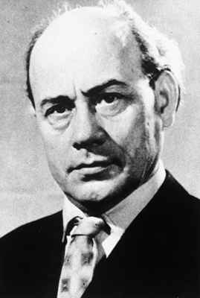
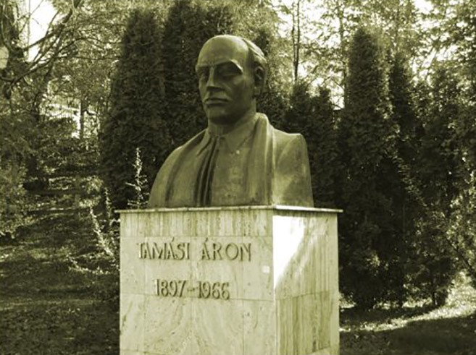
Az első világháború után családjával együtt a Romániához csatolt Erdélyben maradt.
1923 júliusában, huszonhat éves korában kivándorolt az Amerikai Egyesült Államokba, ahol volt alkalmi munkás, majd banktisztviselő is.
A székely népballadák, népdalok és népi mókák ihlették azokat a novellákat, amelyekből első kötete, a Lélekindulás összeállt.
Regénytrilógiája rendkívül népszerű lett. Főhőse Ábel, az éleseszű székely fiú.
Kitüntették a Kossuth-díjjal is.
1956 szeptemberétől 1957 áprilisáig a Magyar Írók Szövetségének társelnöke volt.
Halála időpontja: 1966. május 26.
Halálának helye: Budapest

